Slide 1
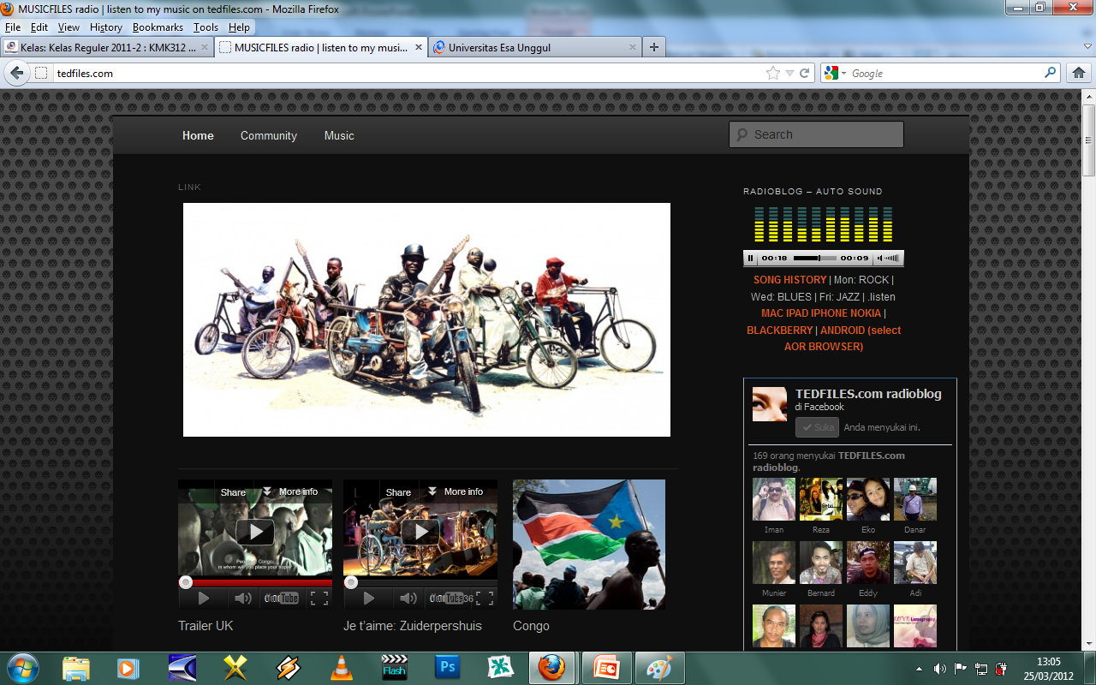
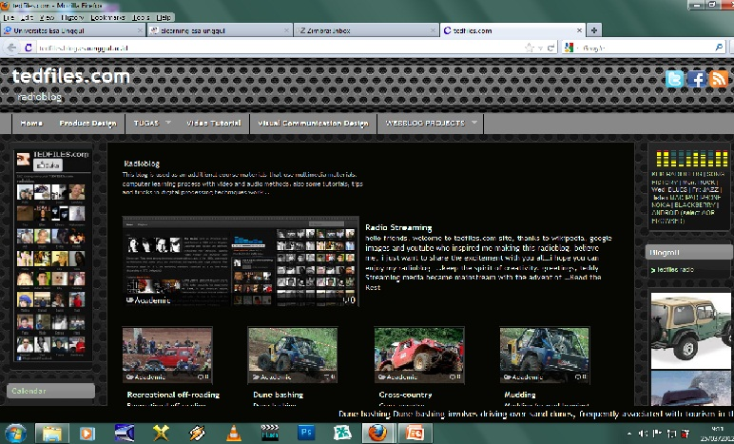
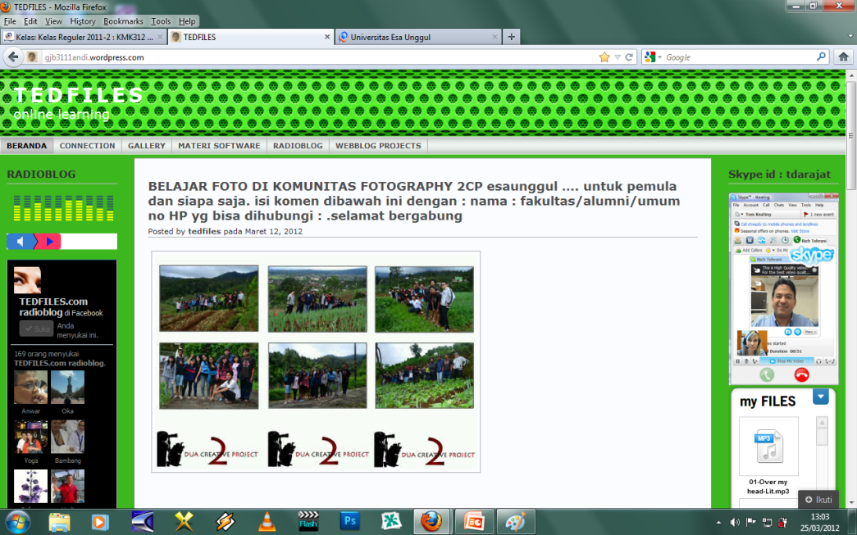
PERTEMUAN 3
Komputer Grafis – materi isi
Tugas merancang dan mempublish aplikasi word yang sudah didaftarkan
Mempresentasikan isi blog dalam situasi kelas dengan arahan pembimbing
Pengenalan Blog pengajaran serta fungsi menu-menunya
tedfiles.blog.esaunggul.ac.id html, tedfiles.com, gjb3111andi.wordpress.com
Radioblog www.tedfiles.com Online Learning www.gjb3111andi.wordpress.com

